Slide 1


Next Word Prediction Using
LSTM Method

Slide 2


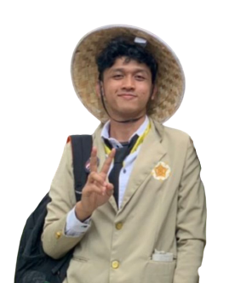


Handoko Wisnu Murti
Reno Marcello Mohammad
Ahmad Zidan
19/444054/TK/49250
19/439821/TK/48551
19/439806/TK/48536

Slide 3



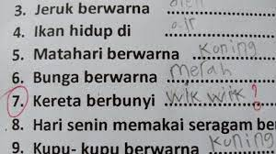




Pernahkah kalian menghadapi pertanyaan seperti ini ?
Apakah komputer juga dapat melakukannya ?

Slide 4

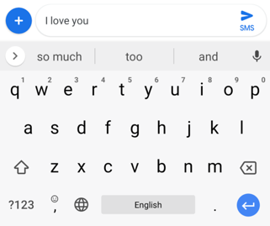
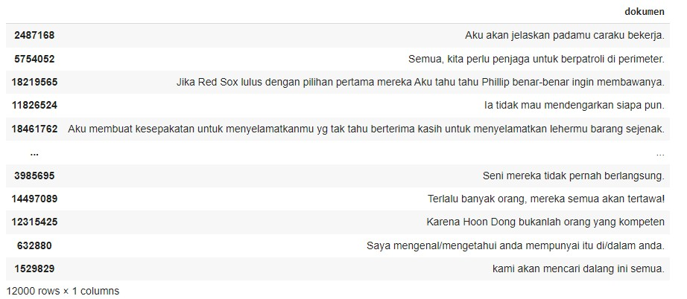

Next Word Prediction
Dataset

Slide 5


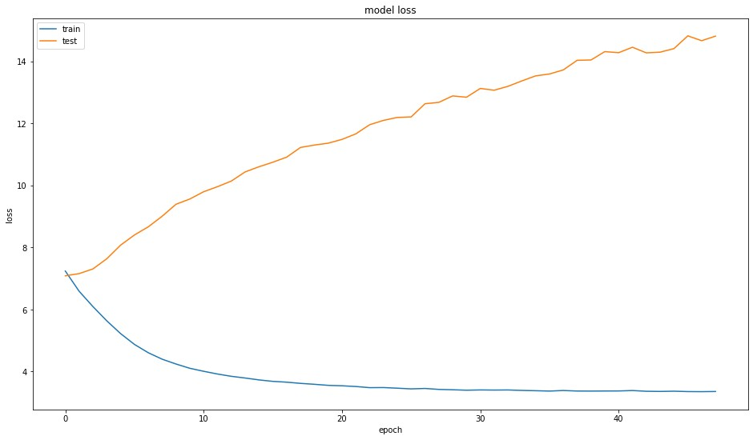

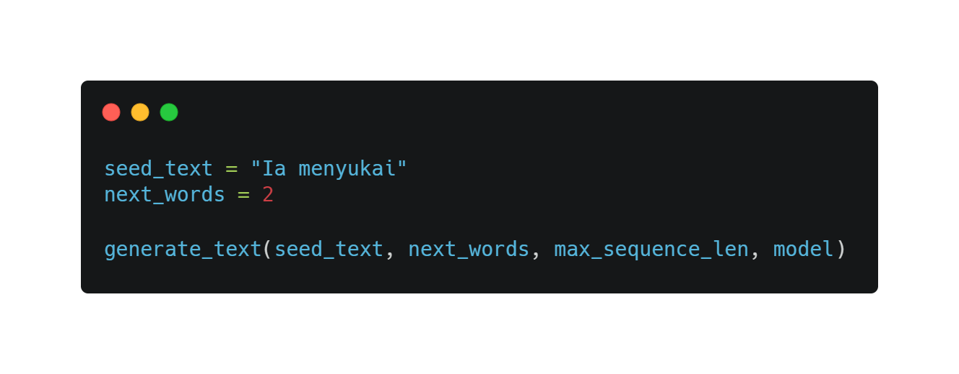

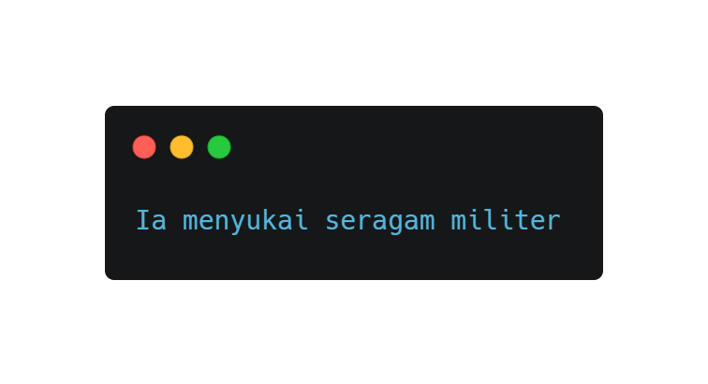
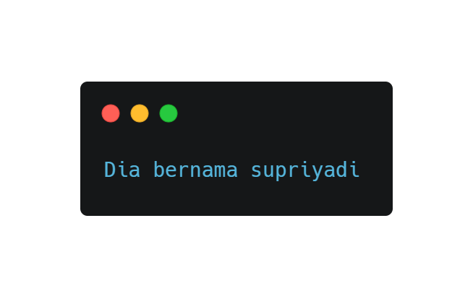
Hasil Input dan Output
______________________
Persplexity

Slide 6


Tokenisasi seluruh kata yang ada dalam dokumen
Mengonversi kata menjadi kumpulan sequence yang berisi list angka
____________
Langkah-Langkah Pengerjaan
Membuat N-gram model sesuai dengan panjang tiap sequence-nya
____________
Menyamaratakan panjang list tiap sequence menggunakan padding
Mendefinisikan feature dan label
Membangun model Machine Learning untuk memprediksi kata

Slide 7


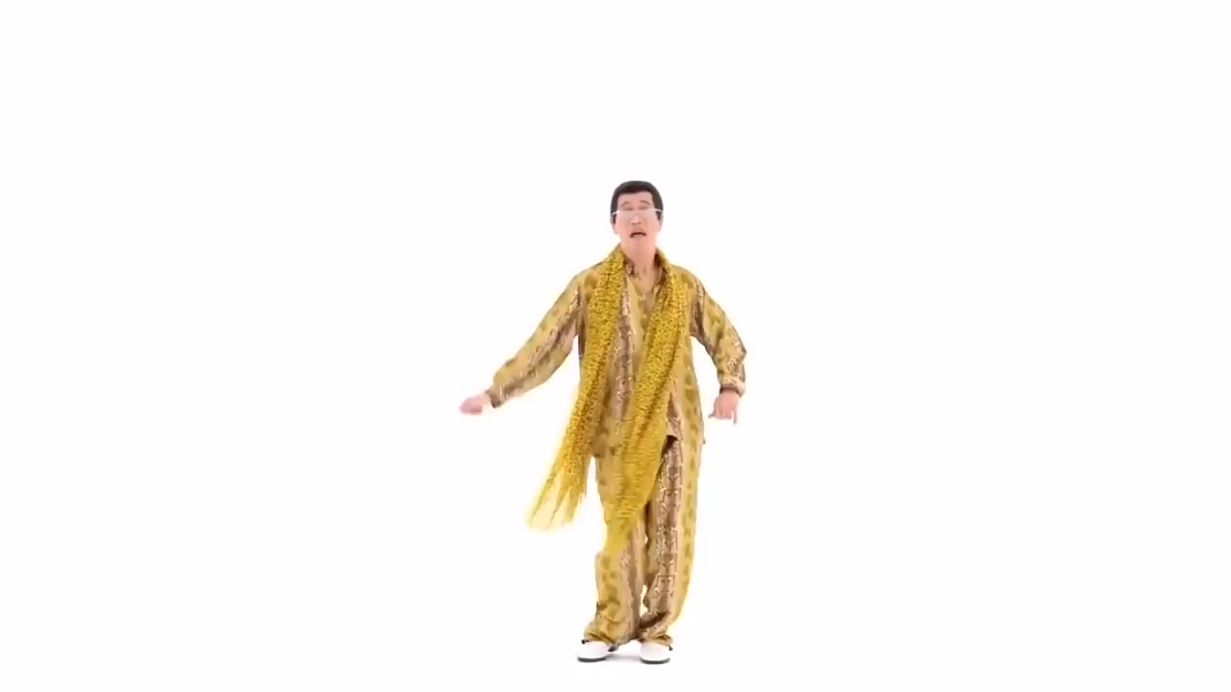





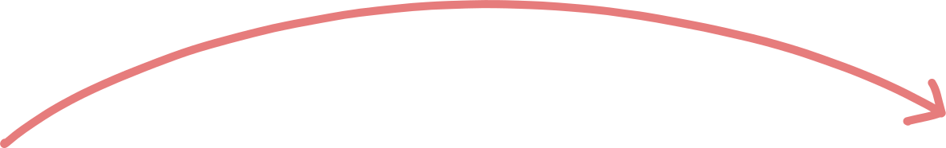

Model Machine Learning LSTM
__________________________________
Apa itu LSTM ?
LSTM merupakan salah satu tipe RNN (Recurrent Neural Network) yang memanfaatkan informasi jangka panjang (Long Term Memory) maupun informasi jangka pendek (Short Term Memory) untuk melakukan prediksi
LTM
STM
I
have
a
pen
.
I
have
an
???
a. apple
b. dog
c. book
d. animal

Slide 8


Intuisi Model LSTM
______________________
OUTPUT
LTM
FORGET
REMEMBER
LTM_new
STM
LEARN
USE
STM_new
INPUT

Slide 9


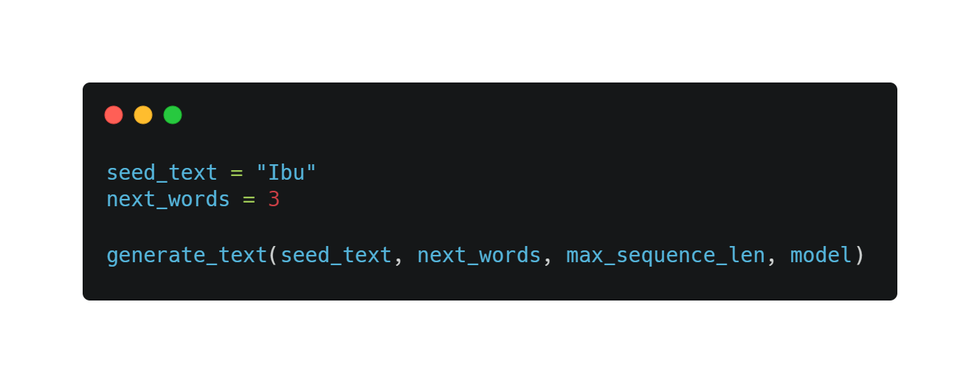
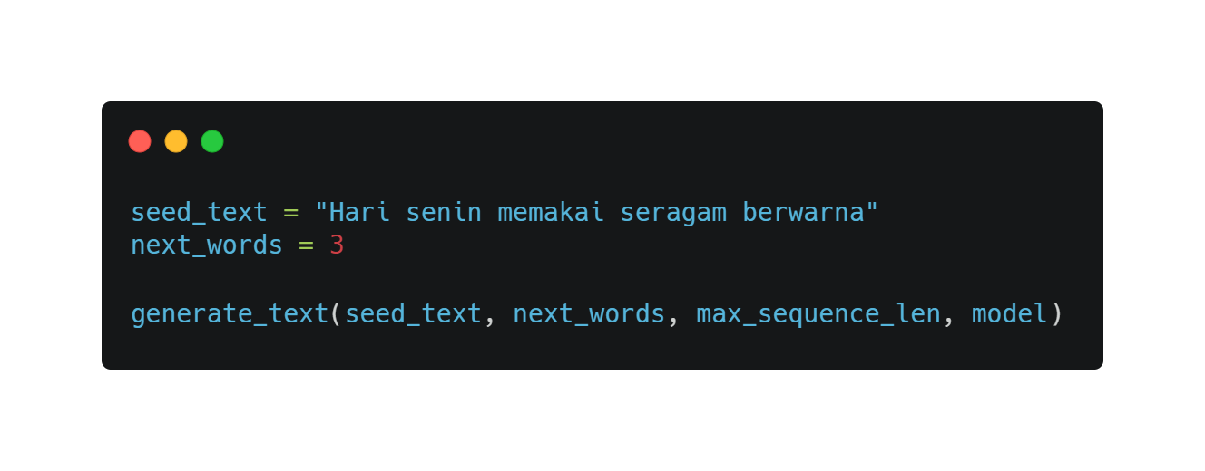

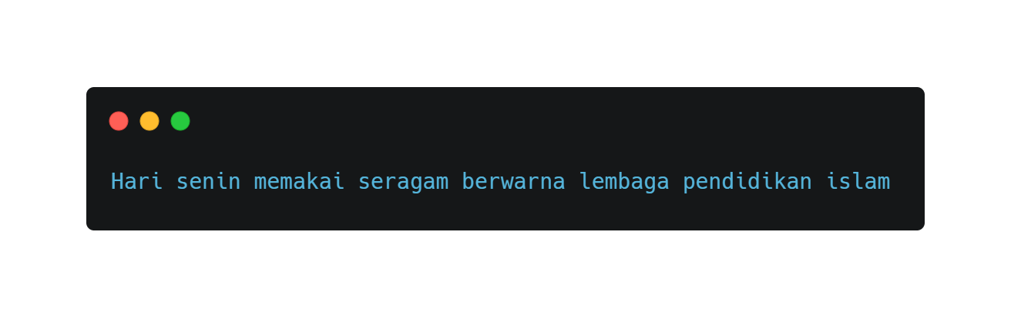
Kelemahan Model
______________________
Jumlah kalimat yang terbatas pada dataset mengakibatkan tingkat akurasi hasil prediksi menjadi berkurang

Slide 10


Terima kasih Atas Perhatiannya

